Slide 1
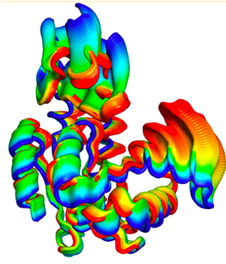
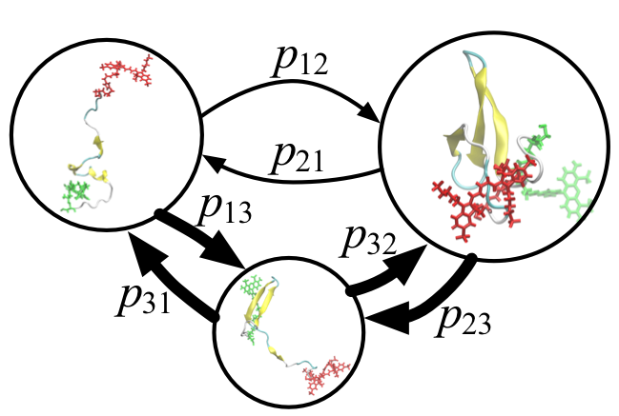
シミュレーション
順問題
データサイエンス
観測、検証
自動化・迅速化
表現の学習、仮説提案
逆問題

